Slide 1
Дисциплина «Информатика»
Лекция 12
Тема: Понятие алгоритма, свойства и способы представления
Кафедра информатики и информационных таможенных технологий
Раздел 6.
Алгоритмизация и технологии программирования
Тема 6.1. Алгоритмизация
Специальность:
38.05.02 «Таможенное дело»
Квалификация выпускника «Специалист»
Кудрявцева Лариса Борисовна

Slide 2
Цель лекции
Ознакомить с понятием алгоритма и способами его представления.
Рассмотреть примеры обозначения и построения структурных схем алгоритмов.

Slide 3
Учебные вопросы
Понятие алгоритма, его свойств и способов представления.
2. Структурные схемы алгоритмов.

Slide 4
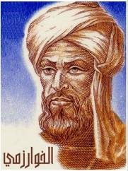
Введение
Необходимый этап в процессе решения задачи на ЭВМ – это разработка алгоритма.
В связи с этим алгоритмы представляют самостоятельную ценность как интеллектуальные ресурсы общества.
Понятие алгоритма,
относящееся к фундаментальным понятиям информатики, возникло задолго до появления ЭВМ и стало одним из основных понятий математики.
Слово «алгоритм» связано с именем великого арабского математика Мухаммеда аль-Хорезми (IX в.), описавшего правила выполнения четырех арифметических действий: сложения, вычитания, умножения и деления с многозначными числами.
Позже в Европе эти правила назвали алгоритмами от Algorithmi – латинского написания имени Аль-Хорезми.
В настоящее время понятие алгоритма используется не только в математике.
Его применяют во многих областях человеческой деятельности, например, говорят об алгоритме управления производственным процессом.

Slide 5
Вопрос 1.
Понятие алгоритма, его свойств и способов представления.

Slide 6
Понятие алгоритма, его свойств и способов представления
Алгоритм — понятное и точное предписание (указание) исполнителю совершить определенную последовательность действий для достижения указанной цели или решения поставленной задачи.
Свойства алгоритмов
Конечность (дискретность)
Результативность
Универсальность
Понятность
Точность (определенность)
Эффективность

Slide 7
Понятие алгоритма, его свойств и способов представления
Результативность
Алгоритм имеет некоторое число входных величин — аргументов, задаваемых до начала работы Цель выполнения алгоритма — получение результата (результатов), имеющего вполне определенное отношение к исходным данным. Можно сказать, что алгоритм указывает последовательность действий по переработке исходных данных в результаты.
Универсальность (массовость)
Для алгоритма можно брать различные наборы входных данных, т. е. можно применять один и тот же алгоритм для решения целого класса однотипных задач, различающихся исходными данными. Это свойство алгоритма обычно называют массовостью. Вместе с тем существуют и такие алгоритмы, которые применимы только к единственному набору исходных данных. Поэтому понятие массовости требует уточнения. Можно считать, что для каждого алгоритма существует свой класс объектов, допустимых в качестве исходных данных. Тогда свойство массовости означает применимость алгоритма ко всем объектам этого класса.

Slide 8
Понятие алгоритма, его свойств и способов представления
Понятность
Чтобы алгоритм можно было выполнить, он должен быть понятен исполнителю.
Если исполнитель – человек, то необходимо записать алгоритм на языке, понятном человеку. Понятность алгоритма означает знание исполнителя о том, что надо делать для исполнения этого алгоритма. Таким образом, при формулировке алгоритма необходимо учитывать возможности и особенности исполнителя, на которого рассчитан алгоритм.
Конечность (дискретность)
Алгоритм представлен в виде конечной последовательности шагов, т.е. алгоритм имеет дискретную структуру. Выполнение алгоритма заканчивается после выполнения конечного числа шагов.
В математике существуют вычисления, имеющие алгоритмический характер, но не обладающие свойством конечности.
Так, вычисление числа π. С=2πR, π=С/2R
Такая процедура описывает бесконечный процесс и никогда не завершится. Если же прервать ее искусственно, например, ввести условие завершения процесса вычислений вида: «Закончить вычисления после получения n десятичных знаков числа π».

Slide 9
Понятие алгоритма, его свойств и способов представления.
Определенность (точность)
Каждый шаг алгоритма должен быть четко и недвусмысленно определен и не должен допускать произвольной трактовки исполнителем. Иными словами, алгоритм рассчитан на чисто механическое исполнение. Именно определенность алгоритма дает возможность поручить его исполнение автомату, не обладающему «здравым смыслом».
Эффективность
Каждый шаг алгоритма должен быть выполнен точно и за конечное время.
В этом смысле алгоритм является эффективным. Обычно отдельные указания исполнителю, содержащиеся в каждом шаге алгоритма, называют командами.
Таким образом, эффективность означает, что алгоритм может быть выполнен не просто за конечное, а за разумное конечное время. Кроме того память, занимаемая алгоритмом, должна быть минимизирована.

Slide 10
Псевдоко́д — компактный, зачастую неформальный язык описания алгоритмов, использующий ключевые слова императивных языков программирования, но опускающий несущественные для понимания алгоритма подробности и специфический синтаксис. Предназначен для представления алгоритма человеку, а не для компьютерной трансляции и последующего исполнения программы.

Slide 11
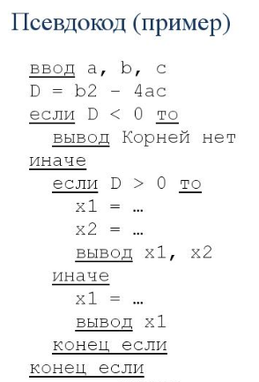
Средства записи алгоритма
Средства записи алгоритма
алгоритм алгоритм Евклида;
начало
пока первое число не равно второму
повторять
начало
если числа равны
то стоп все;
иначе определить большее из двух чисел;
заменить большее число на разность
большего и меньшего чисел
конец;
взять первое число в качестве ответа
конец
Словесная запись
Структурные схемы
Пример словесной формы записи классический алгоритм Евклида для нахождения наибольшего общего делителя двух натуральных чисел:
Если числа равны, то взять первое число в качестве ответа и закончить исполнение алгоритма, иначе перейти к п. 2.
Определить большее из двух чисел.
Заменить большее число на разность большего и меньшего чисел.
Перейти к п. 1.
Псевдокод
С одной стороны, он близок к обычному естественному языку, поэтому алгоритмы могут на нем записываться и читаться как обычный текст. С другой стороны, в псевдокоде используются некоторые формальные конструкции и математическая символика, что приближает запись алгоритма к общепринятой математической записи.

Slide 12
Вопрос 2.
Структурные схемы алгоритмов

Slide 13
Структурные схемы алгоритмов
Структурные схемы представляют алгоритм в наглядной графической форме.
Действия алгоритма помещаются внутрь блоков, соединенных стрелками, показывающими очередность выполнения действий алгоритма.
ГОСТ 19.701-90 "Схемы алгоритмов, программ, данных и систем. Условные обозначения и правила выполнения". Стандарт в частности регулирует способы построения схем и внешний вид их элементов.
Приняты определенные стандарты графических изображений функциональных блоков:
действия ввода – вывода данных помещают в блоках, имеющих вид параллелограмма,
действия обработки информации помещают в блоках, имеющих вид прямоугольников,
команды проверки условий — в блоках, имеющих вид ромбов,
начало и конец алгоритма обозначают овалом.

Slide 14
Структурные схемы алгоритмов
Основные структуры алгоритмов
Алгоритмы строятся из некоторых основных структур, состоящих из отдельных базовых элементов. Можно выделить три структуры (конструкции):
линейная (последовательная),
разветвляющаяся
циклическая.
Действие 1
Структура, состоящая из последовательности шагов (действий) называется линейной. Каждый функциональный блок этой структуры имеет один вход и один выход.
Действие 2
Действие 3

Slide 15
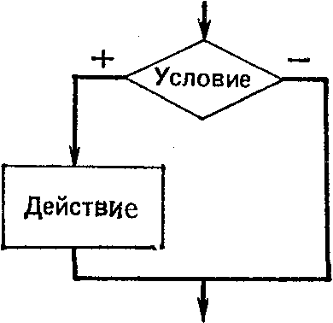
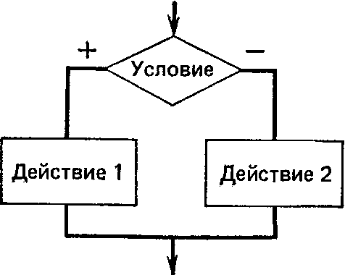
Структурные схемы алгоритмов
Структура, обеспечивающая выбор между двумя альтернативами в зависимости от исходных данных, называется разветвляющейся или условной. Различают полное и неполное ветвления. В этой структуре присутствует блок условия, который имеет один вход и два выхода (истина и ложь). После проверки условия на каждой ветви располагается линейная структура.
Полная форма ветвления Неполная форма ветвления

Slide 16
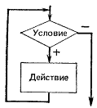
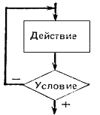
Структурные схемы алгоритмов
Структура, обеспечивающая повторение линейных и условных структур в зависимости от входных данных и условия задачи, называется циклической (или циклом). Различают циклы с предусловием (проверка условия стоит перед началом действий) и циклы с постусловием (проверка условия стоит после выполнения действий).
Цикл с предусловием Цикл с постусловием

Slide 17
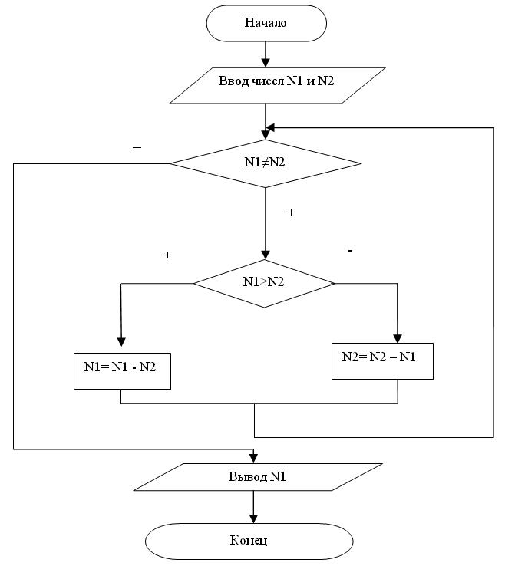
Структурные схемы алгоритмов
Пример структурной схемы алгоритма Евклида
Для записи внутри блоков действий используется естественный язык с элементами математической символики.
В результате проверки условия возникают два возможных пути для продолжения алгоритма. Эти пути изображаются стрелками со знаками «+» и «-» (иногда пишут также «Да» и «Нет»).
Переход по стрелке со знаком «+» происходит, если условие истинно, а переход по стрелке «-», если условие ложно.
Схемы алгоритмов обладают большей наглядностью, чем словесная запись алгоритма.

Slide 18
Структурная схема алгоритма суммирования элементов массива
Задание.
Дан массив А(i). Найти сумму элементов массива.
S = ΣA_{i}, i=1……n
Начало
Ввод исходных данных
Ai, n
Пример массива
А₁=5,
А₂=12,
А₃=2,
А₄=6,
А₅=10
Начальные присваивания:
S =0, i=1
Начало цикла
−
i<=n
+
S=S+A(i)
Вывод результата
S
i=i+1
Конец

Slide 19


Slide 20
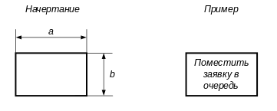
Основные элементы схем алгоритма
При начертании элементов рекомендуется придерживаться строгих размеров,
определяемых двумя значениями a и b.
Значение a выбирается из ряда 15, 20, 25.. мм,
b рассчитывается из соотношения 2a = 3b.
Определение размеров несет рекомендательный характер, однако, стоит отметить, что
при соблюдении выполнения размеров блок-схемы имеют более аккуратный вид.
Процесс
Символ отображает функцию обработки данных любого вида
(выполнение определенной операции или группы операций, приводящее к изменению
значения, формы или размещения информации или к определению, по которому из
нескольких направлений потока следует двигаться).

Slide 21
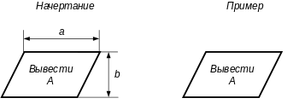
Данные
Символ отображает данные, носитель данных не определен.
Преобразование данных в форму, пригодную для обработки (ввод) или отображения
результатов обработки (вывод). Данный символ не определяет носителя данных
(для указания типа носителя данных используются специфические символы).

Slide 22
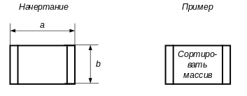
Предопределенный процесс
Символ отображает предопределенный процесс, состоящий из одной или нескольких операций или шагов программы, которые определены в другом месте (в подпрограмме, модуле). Например, в программировании − вызов процедуры или функции.

Slide 23
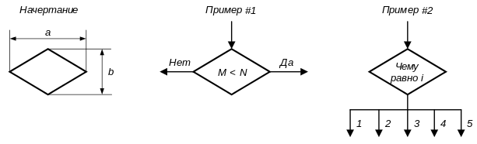
Решение
Символ отображает решение или функцию переключательного типа, имеющую
один вход и ряд альтернативных выходов, один и только один из которых
может быть активизирован после вычисления условий, определенных внутри этого
символа.
Соответствующие результаты вычисления могут быть записаны по соседству с линиями,
отображающими эти пути.

Slide 24
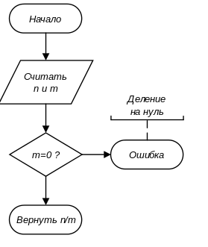
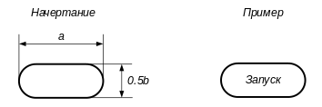
Терминатор
Символ отображает выход во внешнюю среду и вход из внешней среды (начало или
конец схемы программы, внешнее использование и источник или пункт назначения
данных).
На практике имеют смысл следующие описания терминаторов:
- начало/конец,
- запуск/останов,
- перезапуск (подразумевает
перезапуск данной блок-схемы),
- ошибка
(подразумевает завершение алгоритма с ошибкой),
- исключение (подразумевает генерацию
программного исключения)

Slide 25
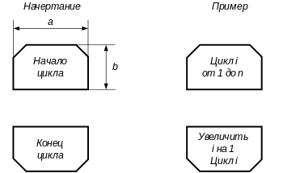
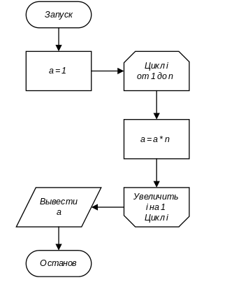
Цикл
Символ, состоящий из двух частей, отображает начало и конец цикла.
Обе части символа имеют один и тот же идентификатор. Условия для инициализации, приращения, завершения и т.д. помещаются внутри символа в начале или в конце в зависимости от расположения операции, проверяющей условие.
Пример блок-схемы расчета факториала
с использованием цикла

Slide 26
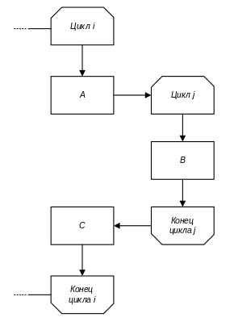
Пример вложенных циклов

Slide 27
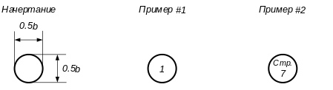
Соединитель
Символ отображает выход в часть схемы и вход из другой части этой
схемы и используется для обрыва линии и продолжения ее в другом месте.
Соответствующие символы-соединители должны содержать одно и то же
уникальное обозначение.

Slide 28
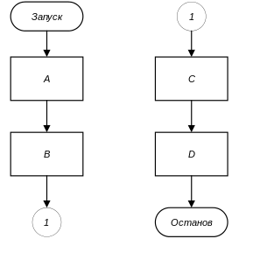
Разделение алгоритма на две части с использованием соединителей

Slide 29

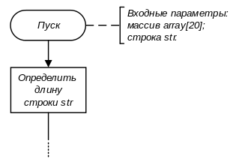
Комментарий
Символ используют для добавления описательных комментариев или пояснительных записей в целях объяснения или примечаний. Пунктирные линии в символе комментария связаны с соответствующим символом или могут обводить группу символов. Текст комментариев или примечаний должен быть помещен около ограничивающей фигуры.
Также символ комментария следует использовать в тех случаях, когда объём текста,
помещаемого внутри некоего символа (например, символ процесса, символ данных и
др.), превышает размер самого этого символа. Комментарии используют совместно с
терминаторами для описания входных аргументов алгоритма при описании функций.

Slide 30
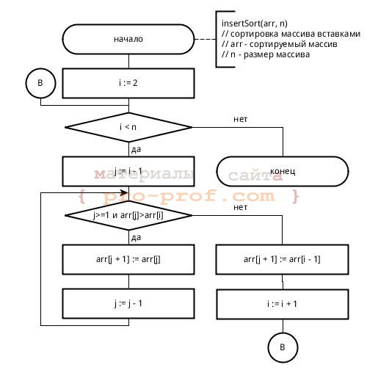

Slide 31
Задача 1. Разработать схему алгоритма вычисления полной поверхности и объема круглого конуса, заданного радиусом основания и образующей. При этом R=10, а длина образующей задается пользователем.
Полная поверхность конуса S равна сумме площадей боковой поверхности S_{бп} и основания S_{осн}:
S = S_{бп} + S_{осн}
L
При разработке алгоритма будут использованы следующие идентификаторы: S – полная поверхность конуса; V - объем конуса; R – радиус основания; H – высота конуса; L – длина образующей; PI - число "Пи".
H
R
Рис. 1.4. Рисунок, облегчающий понимание решаемой задачи

Slide 32
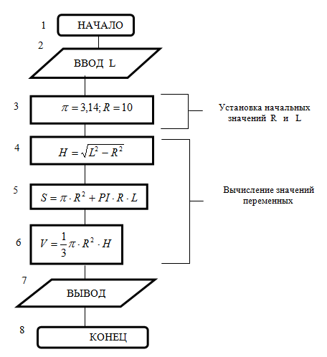
Рис. 1.5. Алгоритм решения задачи 1

Slide 33
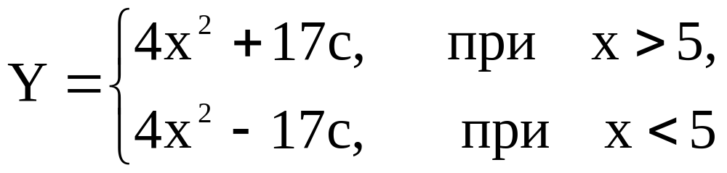
Задача 5. Разработать схему алгоритма для вычисления функции
НАЧАЛО
Схема алгоритма представлена на рис. 1.9.
ВВОД (Х,С)
ДА
Х>5
НЕТ
Х<5
НЕТ
ДА
Y=4X² + 17C
Y=4X² – 17C
ВЫВОД (Y)
"При Х=5
функция
не определена"
КОНЕЦ

Slide 34
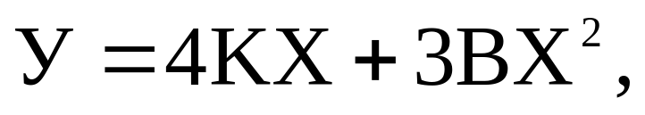
Задача 7. Разработать программу вычисления функции
НАЧАЛО
где К=1,2,…,М; В=0;0,1;0,2;…,N;
ВВОД (M,N,X)
К=1,2,…,М
В=0;0,1;0,2;…,N;
Y=4KX+3BX²
ВЫВОД Y (K,B,Y)
В=N
K=M
КОНЕЦ

Slide 35
Список источников
Макарова, Н. В. Информатика : учебник / Н. В. Макарова. – М. : Финансы и статистика, 2009.
Кудрявцева, Л. Б. Информатика: учеб. пособие / Л. Б. Кудрявцева. – Ростов н/Д : Российская таможенная академия, Ростовский филиал, 2011.

